Slide 1
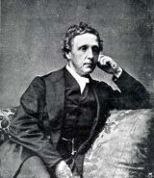
Льюис Кэрролл.
Кэрролл Льюис (настоящее имя Чарлз Латуидж Доджсон) (1832—1898), английский писатель и математик.

Slide 2
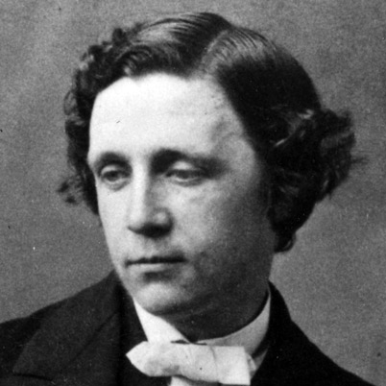
Родился 27 января 1832 г. в деревушке Дарсбери (графство Чешир) в большой семье сельского священника. Ещё в детстве Чарлз увлекался литературой; он устроил собственный театр марионеток и сочинял для него пьесы.

Slide 3
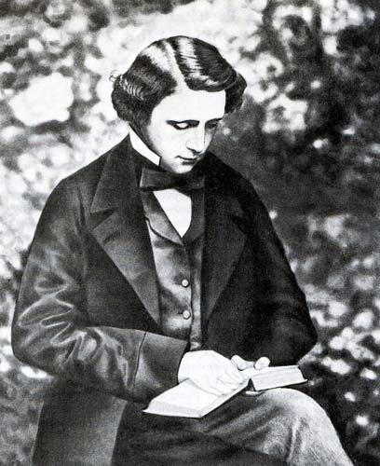
Будущий писатель хотел стать священником, как и его отец, поэтому поступил в Оксфордский университет на богословский факультет, но там увлёкся математикой. Затем он четверть века преподавал математику в оксфордском Крайсчёрч-колледже (1855—1881 гг.).

Slide 4
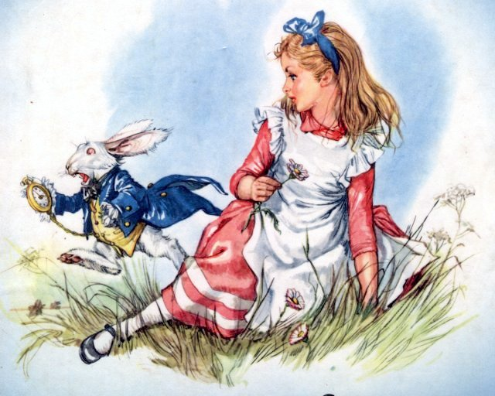
4 июля 1862 г. молодой профессор Доджсон отправился на прогулку с семьёй своих знакомых Лидделлов. Во время этой прогулки для Алисы Лидделл и двух её сестёр он рассказал сказку о приключениях Алисы.

Slide 5
Чарлза убедили записать придуманную им историю. В 1865 г. «Алиса в Стране чудес» вышла отдельной книжкой. Однако Доджсон, к тому времени уже принявший сан священника, не мог подписать её своим именем. Он взял псевдоним Льюис Кэрролл. Сам автор считал «Алису» сказкой для взрослых и только в 1890 г. выпустил её детский вариант.

Slide 6
. После выхода первого издания сказки от читателей пришло множество писем с просьбой продолжить увлекательную историю. Кэрролл написал «Алису в Зазеркалье» (вышла в 1871 г.). Познание мира через игру, предложенное писателем, стало распространённым приёмом в детской литературе.
Книги об Алисе не единственные произведения Кэрролла.

Slide 7
Он написал также стихотворения для детей и книгу «Сильвия и Бруно».

Slide 8
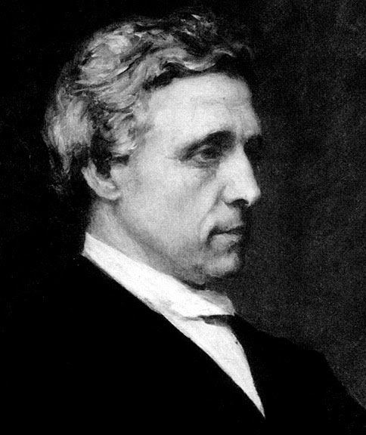
Сам писатель называл свои сочинения нонсенсом (бессмыслицей) и не придавал им значения. Главным делом жизни он считал серьёзный математический труд, посвящённый древнегреческому учёному Евклиду.
Современные специалисты считают, что основной научный вклад Доджсон внёс своими трудами по математической логике. А дети и взрослые с удовольствием читают его сказки.
Умер писатель 14 января 1898 г. в Гилфорде

